Slide 1
Использование графических органайзеров для развития функциональной грамотности школьников на уроках русского языка и литературы
КГУ «ОШ №11» ОО г. Шахтинска УО КО
Кожухова Е. В.
Широченко О.А.

Slide 2
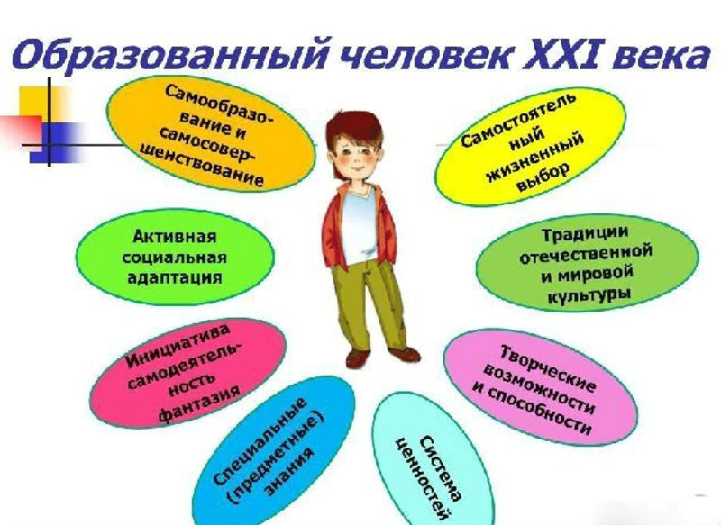
Образование - это глобальный фундамент, без которого не обходится ни одно развитое государство.
Отвечая на современные запросы общества, казахстанское образование в настоящий момент переживает непростое время.

Slide 3


Slide 4

Общие ориентиры развития функциональной грамотности определены в
«Государственной программе развития образования и науки Республики Казахстан на 2020 — 2025 годы»,
одной из целей которой является формирование в общеобразовательных школах интеллектуально, физически и духовно развитого гражданина Республики Казахстан

Slide 5

Функционально грамотная личность –
это человек, ориентирующийся в мире и действующий в соответствии с общественными ценностями, ожиданиями и интересами.

Slide 6
Формы функциональной грамотности
1. Общая грамотность;
2. Коммуникативная грамотность;
3. Информационная грамотность;
4. Компьютерная грамотность;
5. Грамотность при овладении иностранными языками;
6. Бытовая грамотность;
7. Грамотность поведения в чрезвычайных ситуациях;
8. Общественно-политическая грамотность.

Slide 7

Под функциональной грамотностью чтения и письма
подразумевается способность учащегося
свободно использовать навыки
чтения и письма для целей получения информации из текста, т.е. для его понимания и преобразования, и для целей передачи такой информации в реальном общении.

Slide 8

Учебный предмет «Русский язык»
навык работы с учебником, со словарем;
навык распределения времени;
навык проверки работы товарища;
навык нахождения ошибки;
навык словесной оценки качества работы.

Slide 9

Учебный предмет «Русская литература»
навык грамотного беглого чтения, ознакомления с произведениями литературы и формированием умений работы с текстом;
умение подобрать произведение на заданную тему;
умение оценить работу одноклассника;
умение слушать и слышать, высказывать своё отношение к прочитанному, к услышанному.

Slide 10
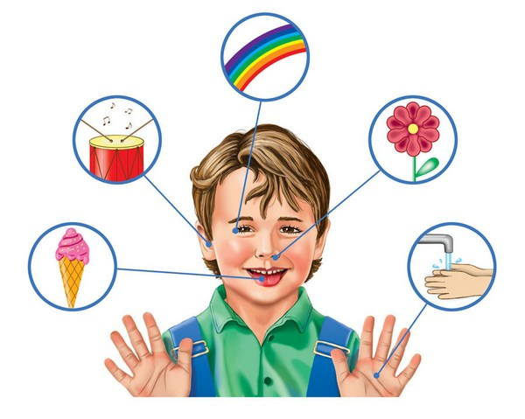
Доказано, что большую часть информации об окружающем мире
(до 90%) человек получает через зрительный канал,
и только 9% - через слуховой.
Эффективное задание должно быть ясным, сложным, интересным и опираться на цели обучения.

Slide 11

Показатели успешной учебной деятельности:
- умение мыслить,
- работать с информацией;
- творчески решать задачи,
- самостоятельно ориентироваться и решать проблемы;
- осуществлять рефлексию и т.д.

Slide 12
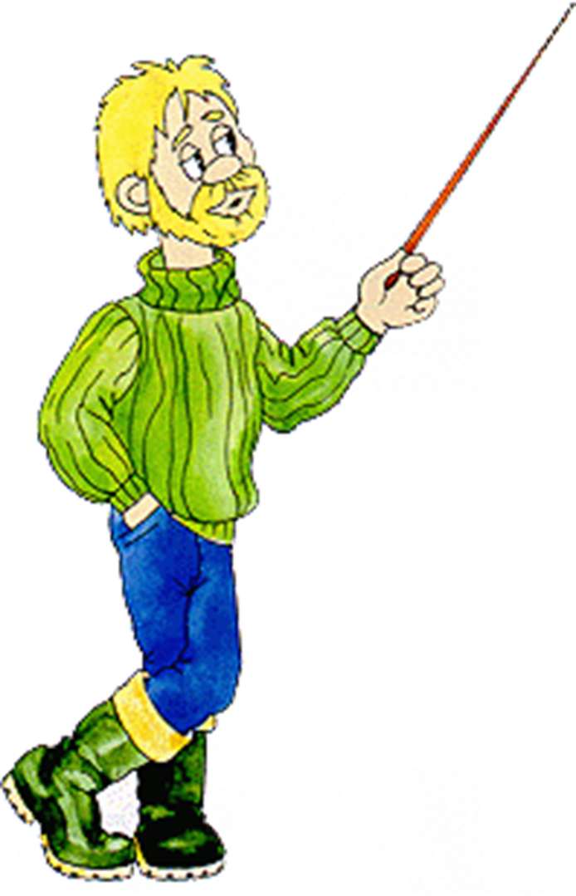
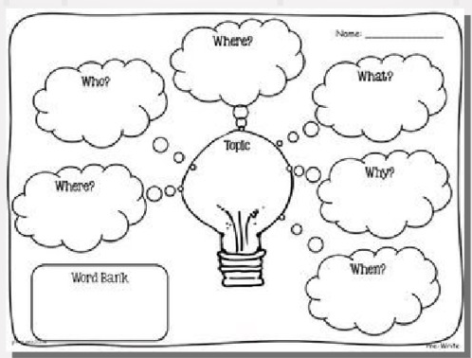
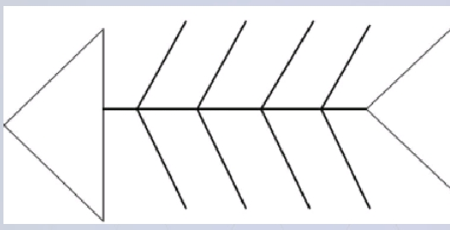
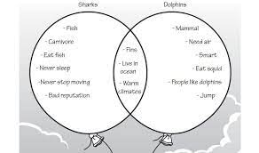
Графические органайзеры
– это все, что каким-то образом помогает организовать информацию, чтобы улучшить ее запоминание, усвоение, анализ или применение.

Slide 13

Основная цель использования графических средств
- наглядное представление учебной информации, помогающей лучше понимать и управлять интеллектуальными процессами обучаемых.
.

Slide 14

Задачи применения:
1. Актуализация знаний обучающихся, построение взаимосвязей с новой информацией;
2. Поддержка процессов приобретения знаний и образования смыслов обучающимися;
3. Развитие навыков критического мышления и активизация когнитивных процессов высокого порядка;
4. Обобщение результатов образовательной деятельности, оценивание достижений обучающихся.

Slide 15

Группы графических органайзеров
1. Последовательные органайзеры;
2. Органайзеры сравнения и сопоставления;
3. Иерархические органайзеры;
4. Концептуальные органайзеры;
5. Графические органайзеры данных.

Slide 16

Наиболее эффективные и часто используемые ГО на уроках русского языка и литературы
1. Кластер
2. «Диаграмма Венна»
3. «Цветок лотоса»
4. «Денотатный граф»
5. «Фишбоун»
6. Концептуальная таблица и д.р.

Slide 17
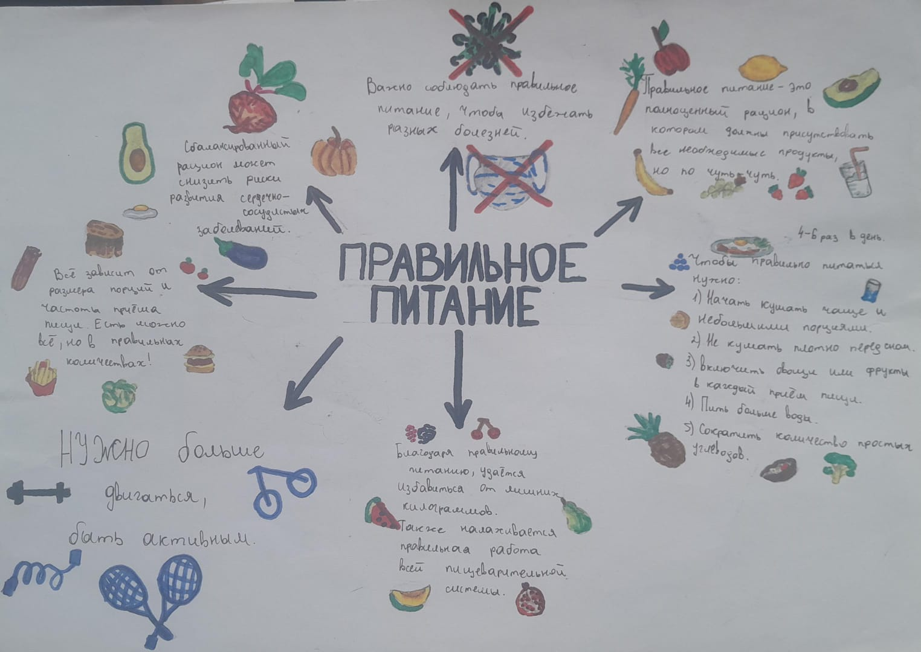
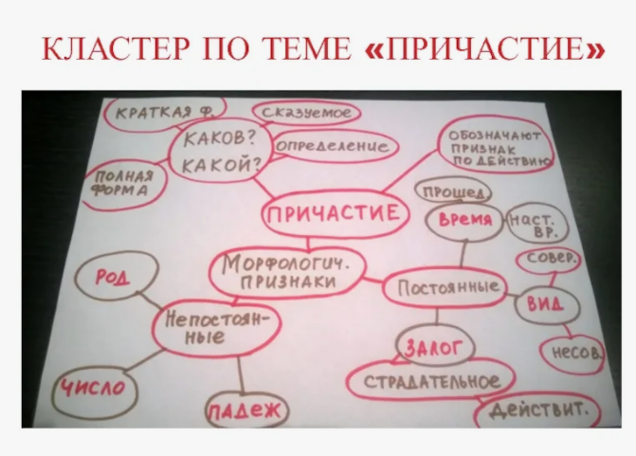
Кластер
(от англ. – cluster- гроздь) - это способ графической организации материала, позволяющий сделать наглядными те мыслительные процессы, которые происходят при погружении в тот или иной текст.

Slide 18
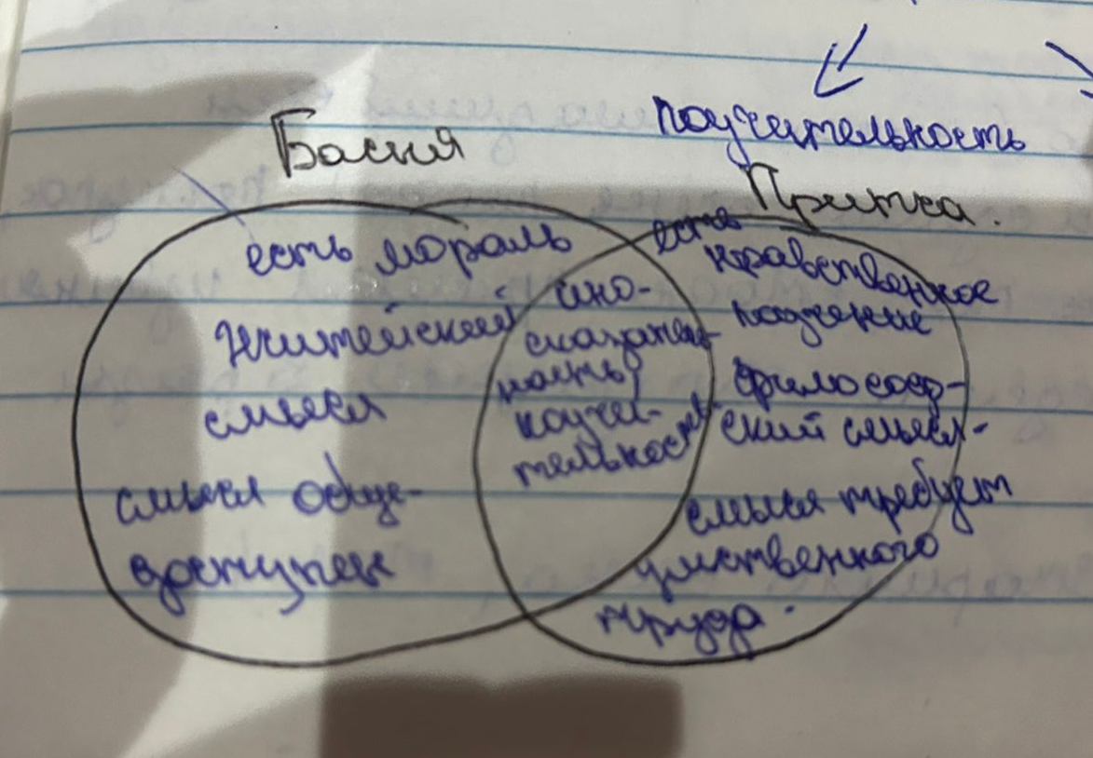
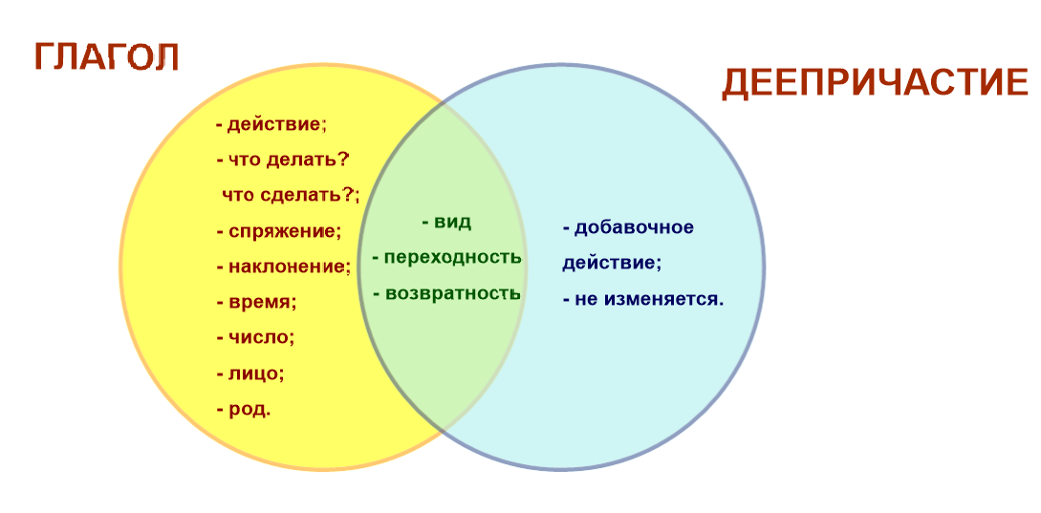
«Диаграмма Венна»
– один из способов графических органайзеров, который позволяет провести анализ и синтез, благодаря рассмотрению двух и более предметов, понятий или явлений.

Slide 19
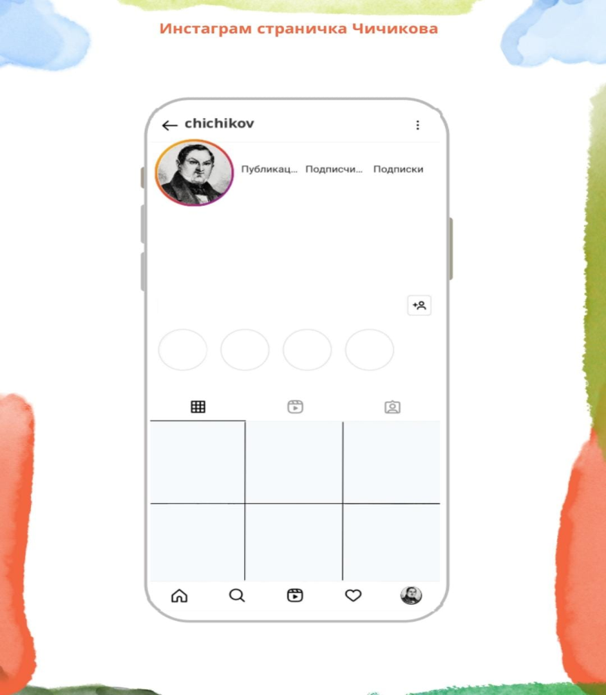
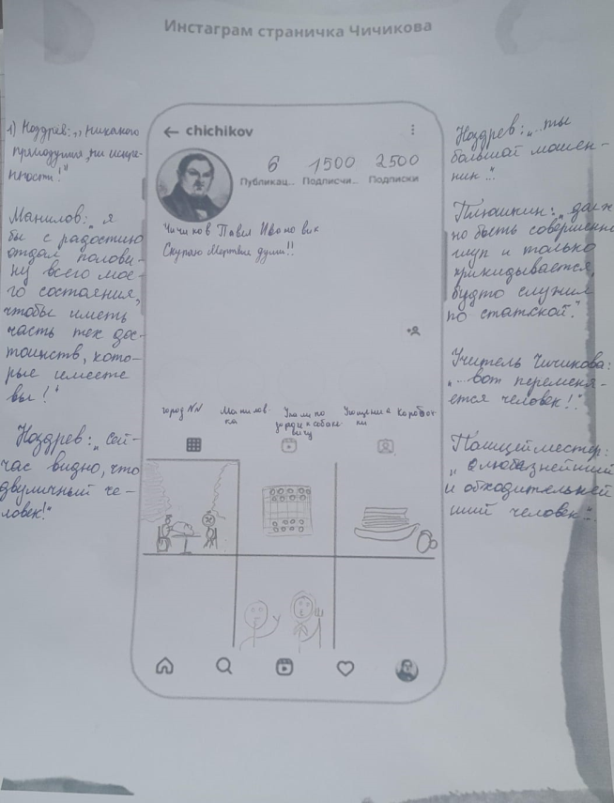
«Инстаграм страничка литературного героя»
С помощью данного приёма возможно систематизировать такие сведения о герое: биографические данные, жизненную позицию, ценностные установки, мировоззрение; увлечения и интересы; любимые цитаты героя; имена друзей, врагов.

Slide 20
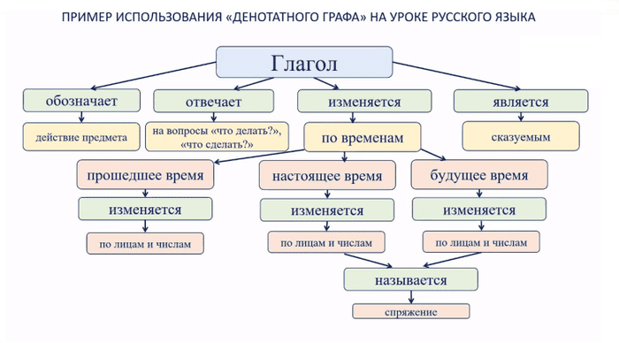
«Денотатный граф»
- способ, позволяющий выделить из теоретического материала существенные признаки ключевого понятия через его функции, главные признаки объекта. Они выражены действием + уточнением действия.

Slide 21
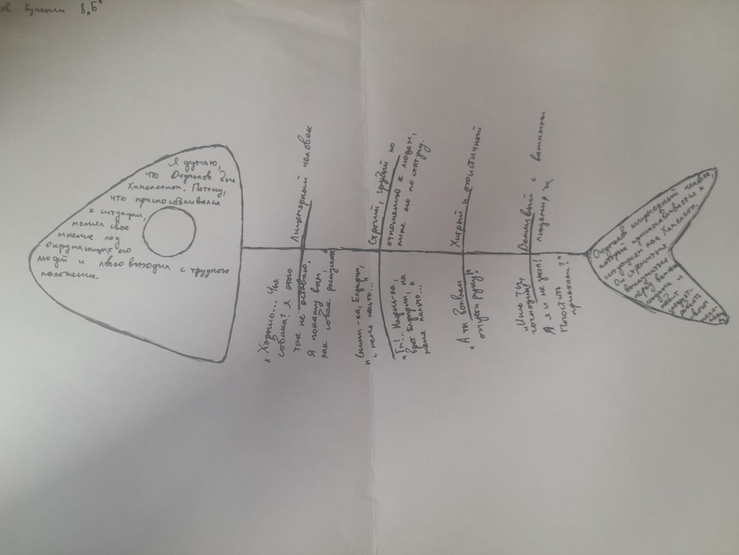
«Фишбоун»
- изображение, на котором обозначены основные четыре блока, иллюстрированные в виде головы, хвоста, верхних и нижних косточек. Все части соединены основным звеном – хребтом рыбы.

Slide 22
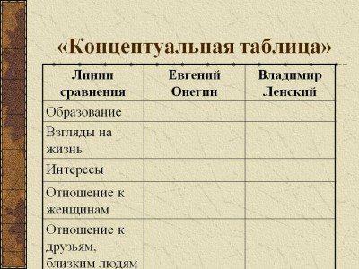
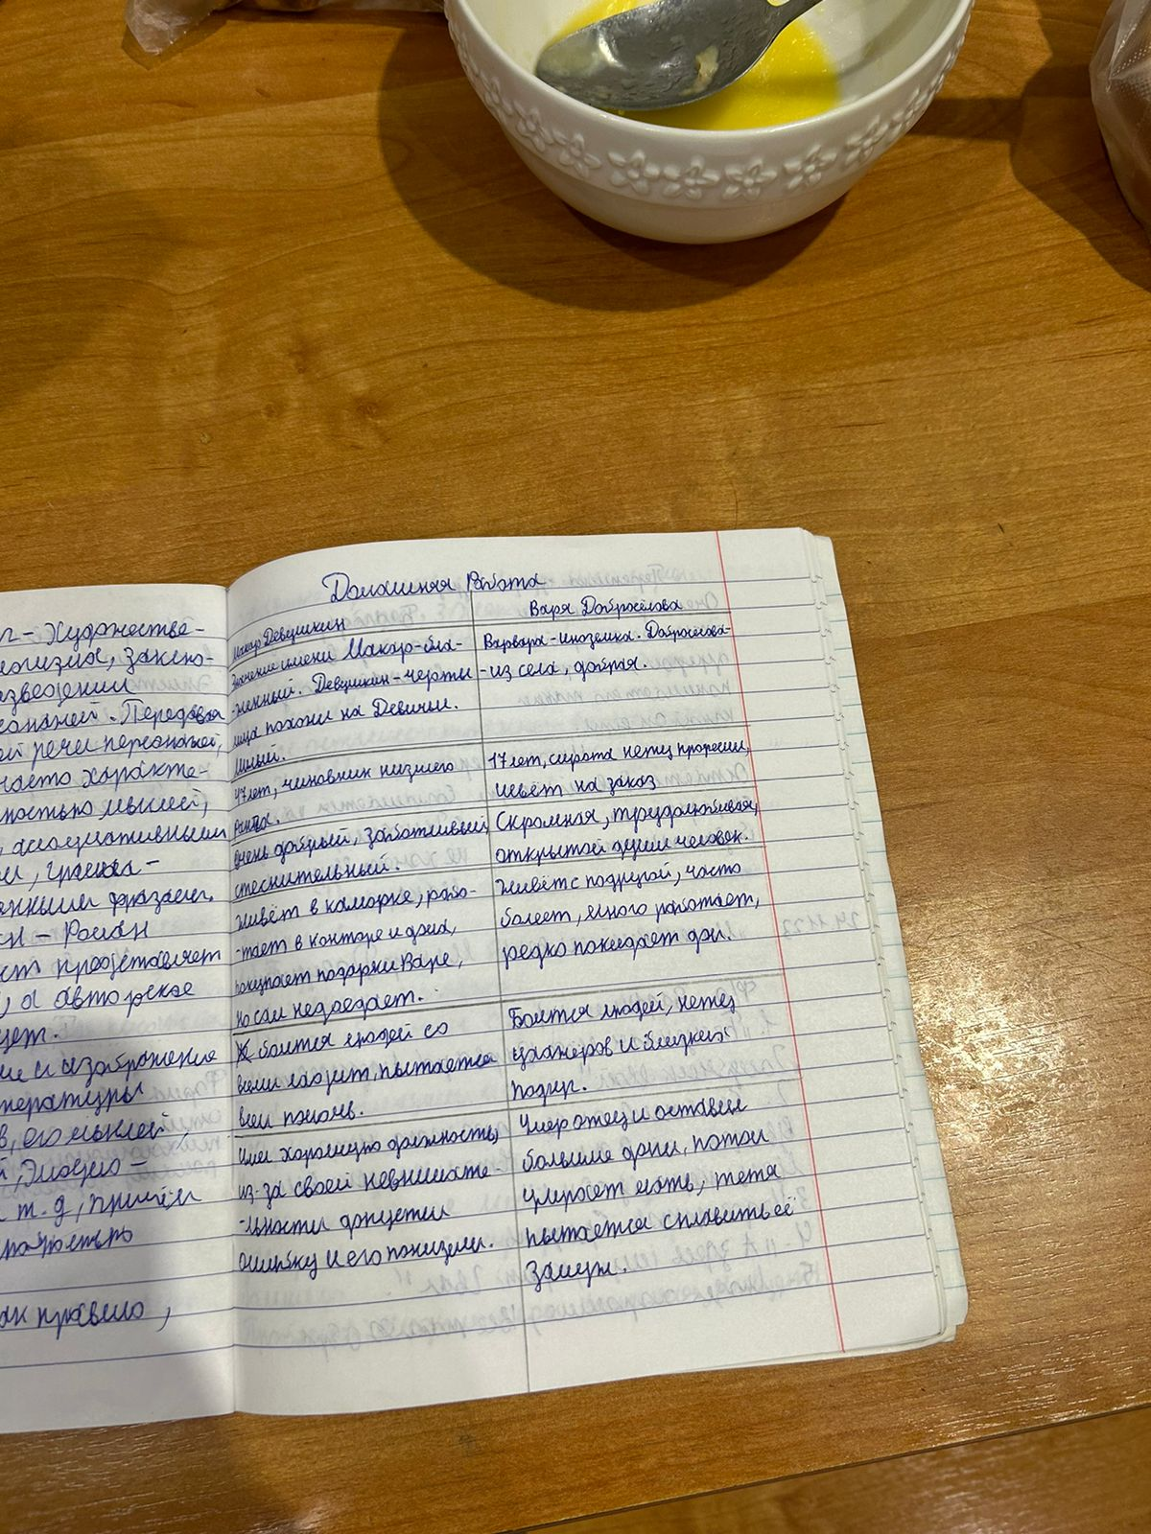
Концептуальная таблица
- матрица, составление которой дает возможность более четкого сравнительного анализа или комплексной оценки процессов и явлений.

Slide 23
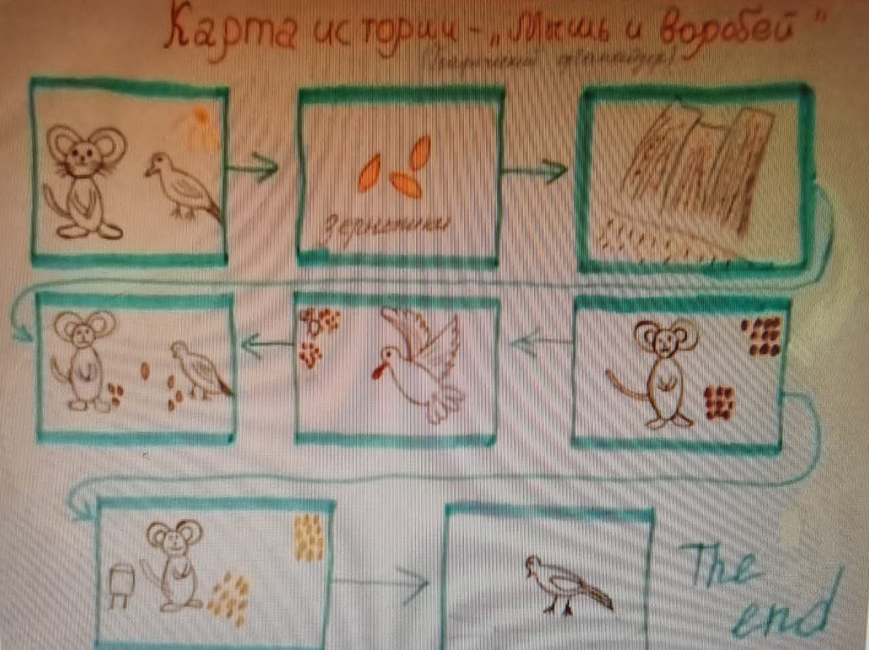

Графический органайзер
«Карта истории»
органайзер отличается тем, что весь ход событий делится на основные этапы, которые размещаются в квадратиках. События в квадратиках можно писать словами, рисовать рисунками, в виде схемы и т.д.

Slide 24
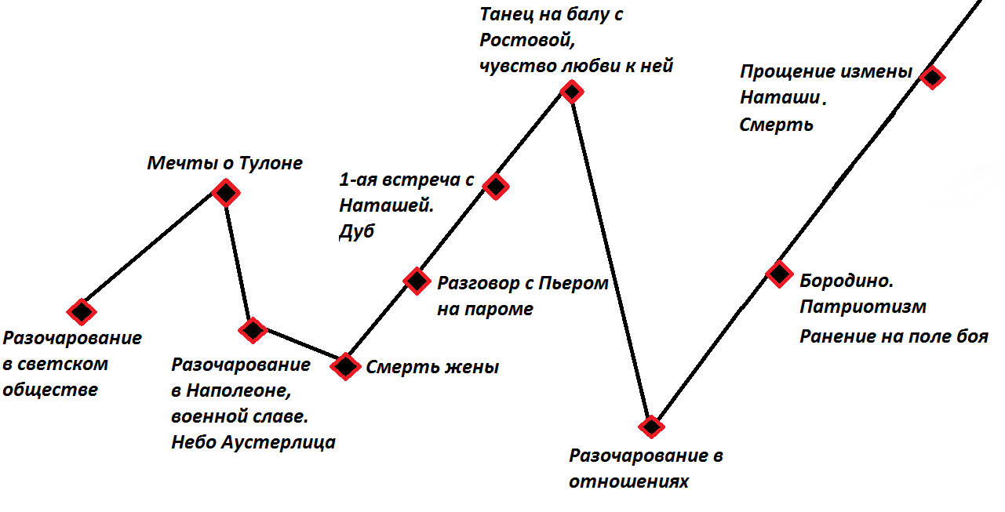
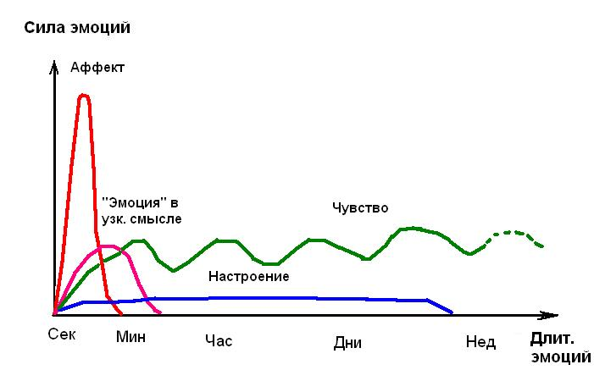
Графический органайзер «График эмоций»
Вся история начинается с нулевой точки. События же в последовательности (или параллельными линиями) отмечаются на графике,причем, чем выше накал события, тем выше точка на графике. В итоге, когда линиями будут соединены все точки, получается график, который полностью зависит от эмоций (напряжение, страсть событий).

Slide 25
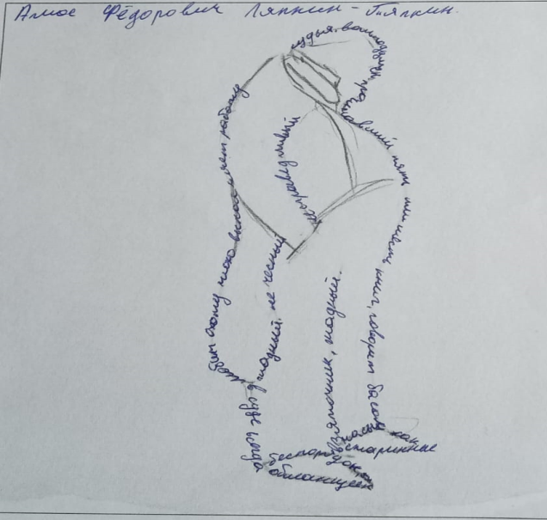
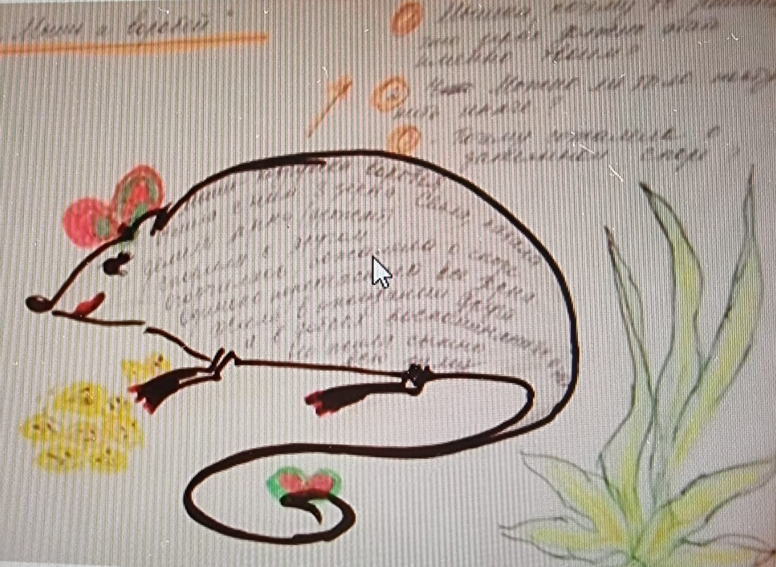
Графический органайзер
«Изображение на контуре»
Схема удобна для проведения аналитической деятельности. Для этого нужно большое изображение контура главного героя. В поле внутри контура пишется вся известная информация о главном герое. А за пределами контура – все вопросы, которые хотелось бы задать этому главному герою.

Slide 26
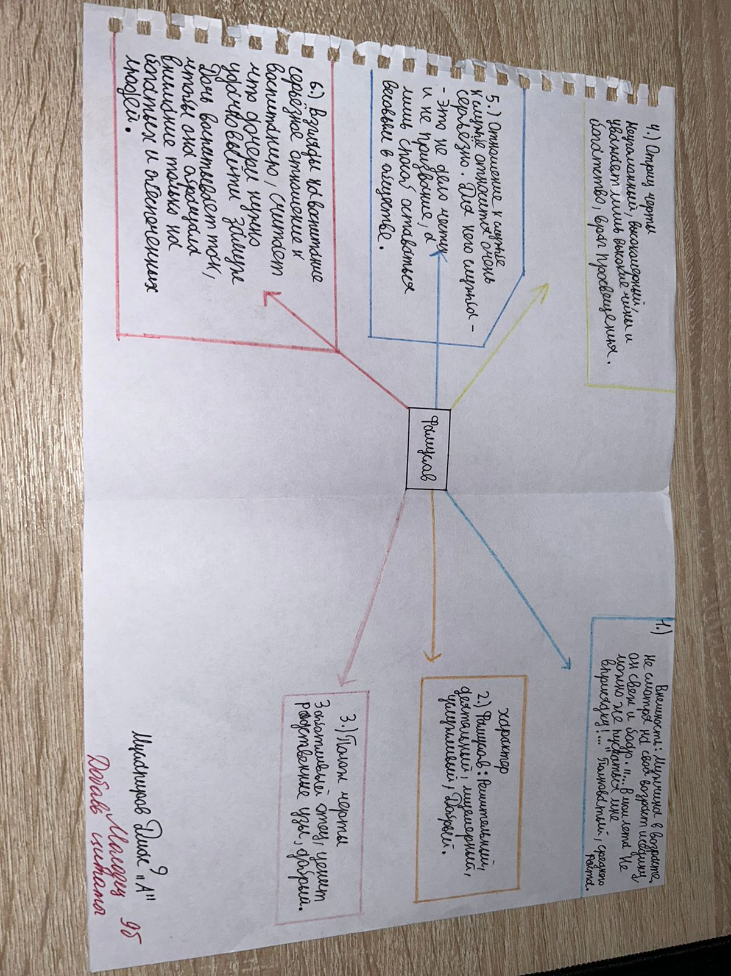
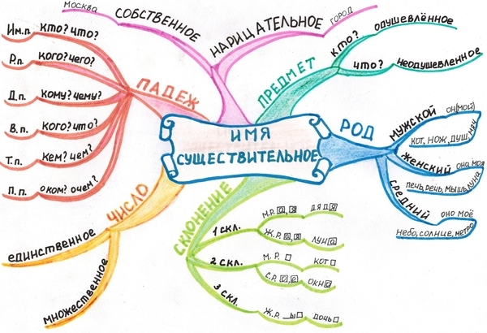
Графический органайзер
«Ментальная карта»
Концептуальным органайзером является ментальная карта (интеллект карта) с помощью которой любой текстовый документ можно представить во всех аспектах его изучения: чтения, выделение главного, развёрнутый анализ, краткая схема, составление плана, презентация, конспектирование, изложение и т.д.

Slide 27
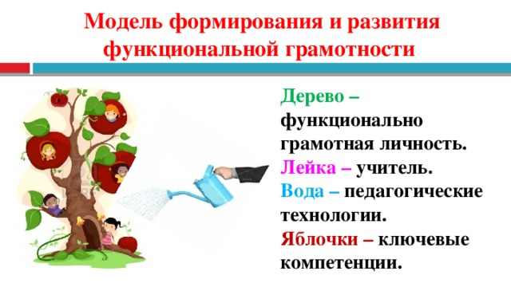

Slide 28
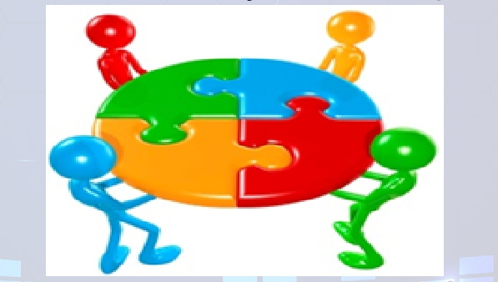
Вывод:
Визуализация в процессе обучения помогает ученикам организовать и анализировать полученную информацию, причем полученные визуальные образы позволяют с легкостью интегрировать новые знания, развивать критическое мышление, а также улучшает языковые навыки. Информация, представленная в удобном для чтения формате, может улучшить мышление, пробудить новые идеи и сосредоточить внимание на теме или задаче.

Slide 29
Вывод:
Правильное использование учителем органайзеров на уроке делает уроки разнообразными, непредсказуемыми, что повышает внутреннюю мотивацию школьников к изучению предмета и интерес к познавательной деятельности, самостоятельному поиску, развивает навыки работы в коллективе, навыки публичного выступления с предоставлением доказательств и аргументов, умение логически мыслить, открывает простор для развития функциональной грамотности.

Slide 30

Спасибо за внимание!

